Slide 1
Distributore automatico
Progetto L-18, corso di Ingegneria del software
A.A. 2017/2018

Slide 2
Componenti e ruolo
Capo progetto e coordinatore: Simone Andreini
Testing e convalida: Simone Andreini
Documentazione del progetto: Mladen Jurkic
Documentazione del codice: Andrea Lucenti
Qualità del codice: Dario Maestri
Realizzazione dell’interfaccia: Massimiliano Rapetti
Analisi dei requisiti: Tutti

Slide 3
Funzionalità ed utilizzo
Gestione ed erogazione delle bevande tramite preparato solubile, macinato o in capsule;
Configurazione della miscela dei prodotti e delle regolazioni di temperatura, etc.;
Monitoraggio dei livelli dei prodotti e richiesta tramite il sistema remoto di ricarica.

Slide 4
Il distributore
È la parte principale del programma
Gestisce l’erogazione delle bevande e degli ingredienti
Viene utilizzato tramite interfaccia testuale o grafica

Slide 5
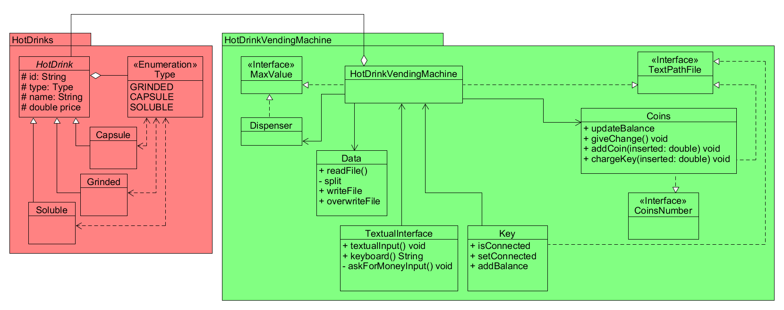

Slide 6
Gestione ed analisi dei dati
Gestione del menù
Gestione delle monete
Lettura e scrittura su file

Slide 7
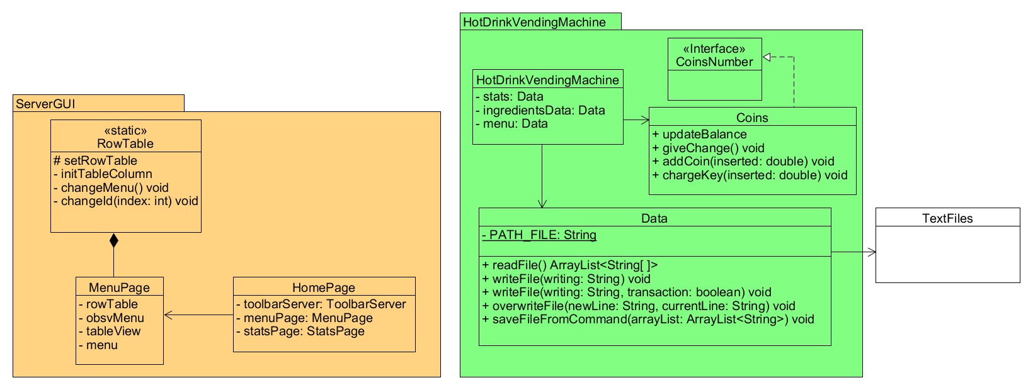

Slide 8
Interfaccia del distributore
Interazione con l’utente:
Selezione delle bevande
Inserimento della chiavetta
Visualizzazione del credito e selezione dello zucchero

Slide 9
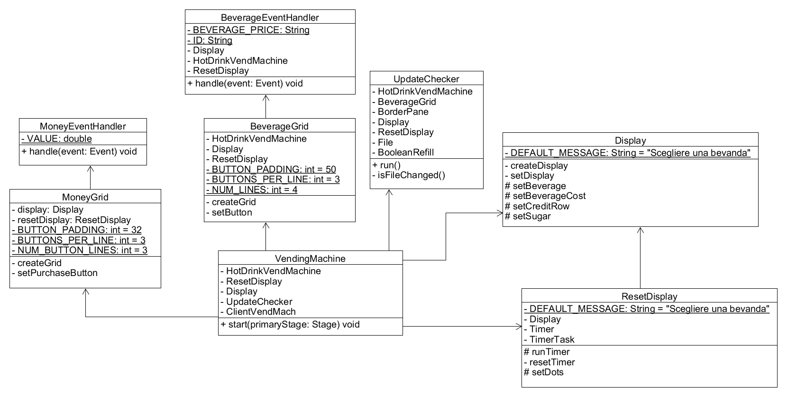

Slide 10
Comunicazione client-server
Funzionalità del server
Gestione di più client
Invio e ricezione dei dati
Modifica dei file di testo

Slide 11
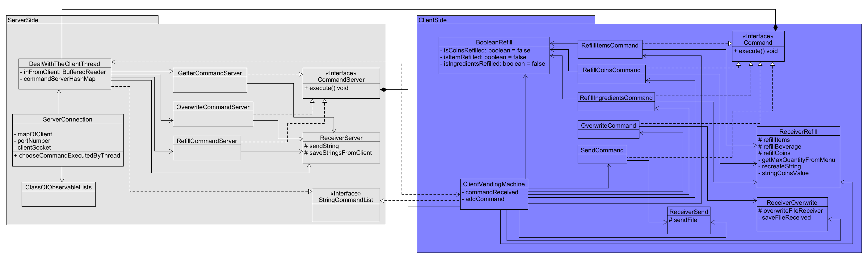

Slide 12
Interfaccia server
Visualizzazione e modifica del menù e quantità rimanenti
Analisi dei dati statistici
Gestione della ricarica del distributore

Slide 13
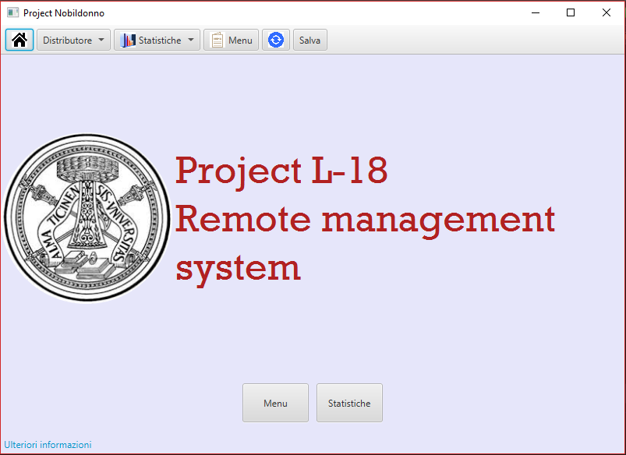

Slide 14
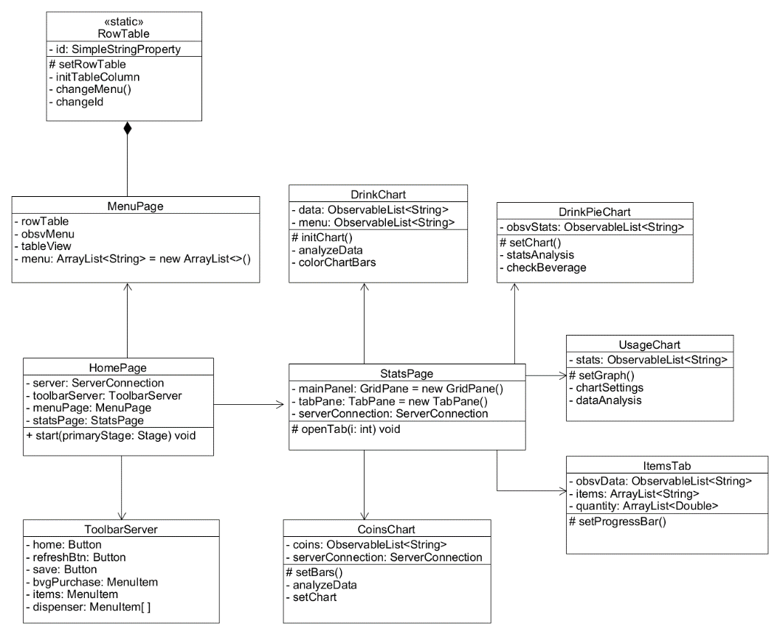

Slide 15
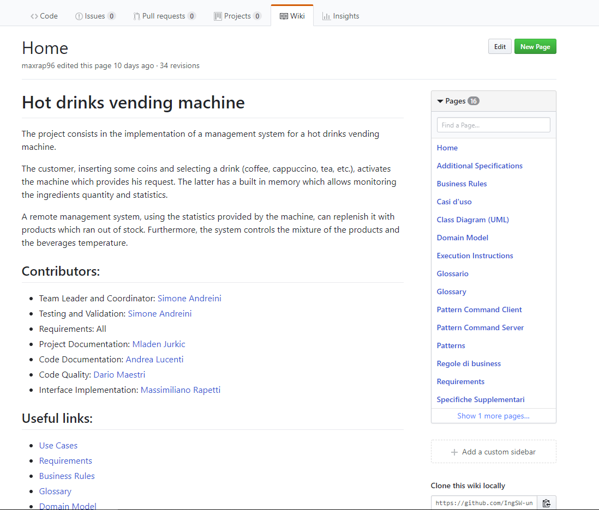
Alcuni rimandi alla documentazione

Slide 16
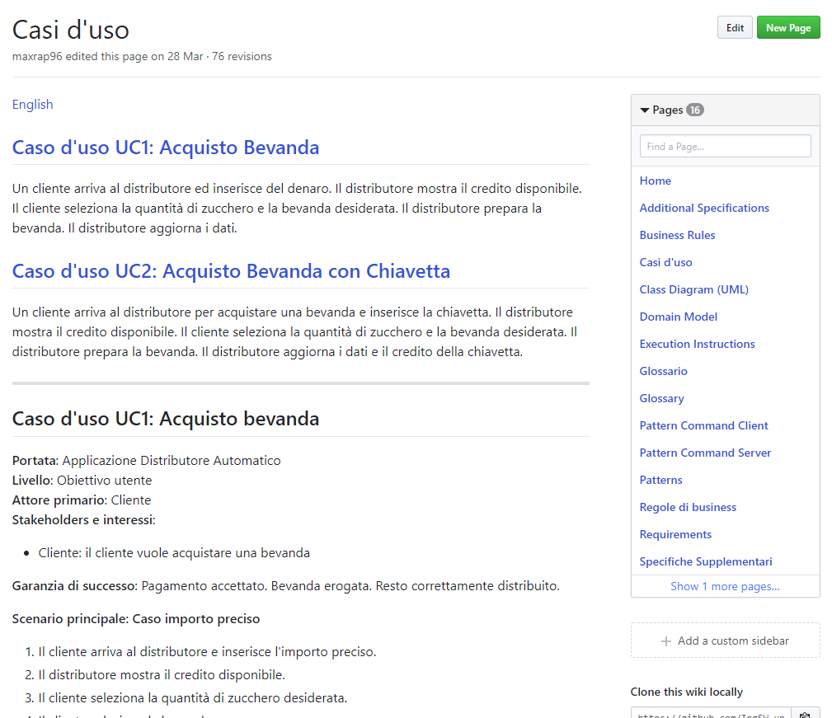
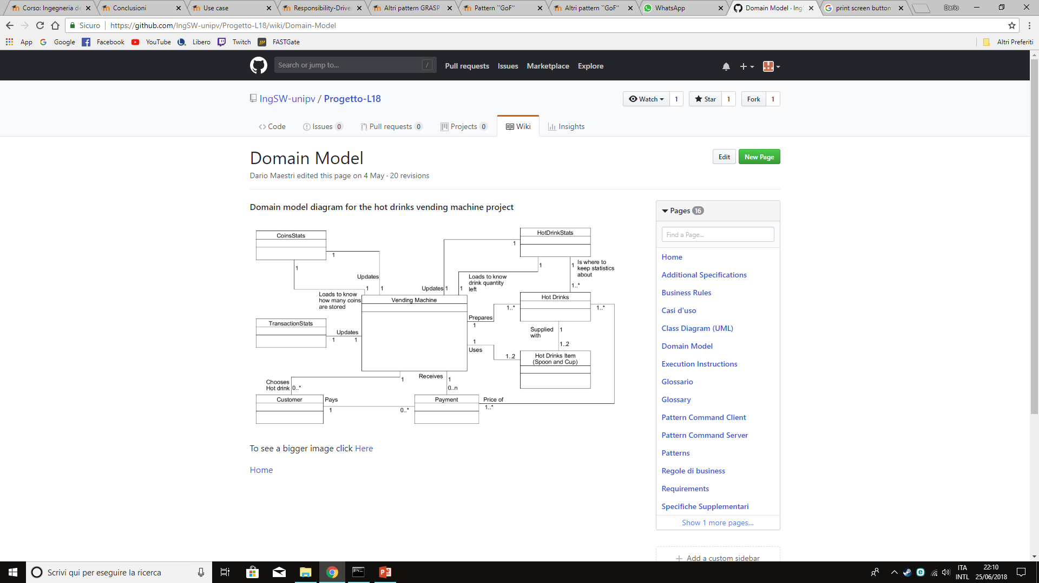

Slide 17
